Slide 1



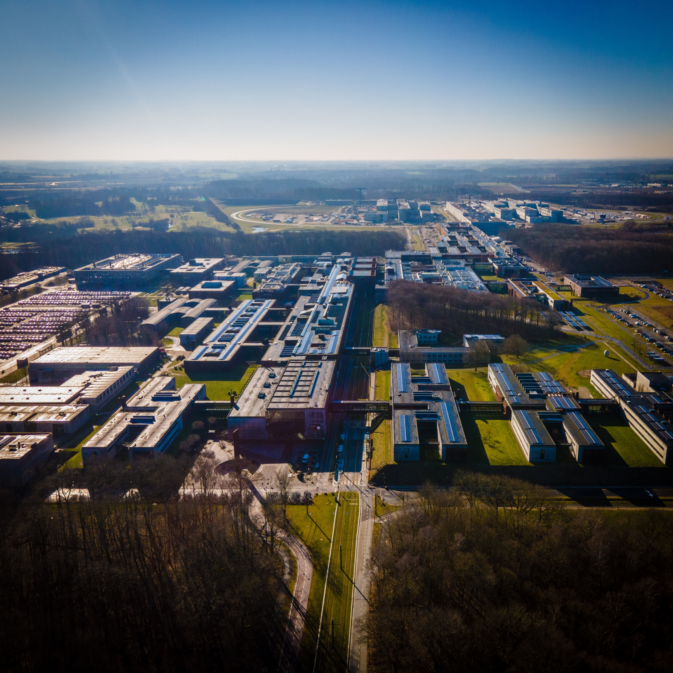
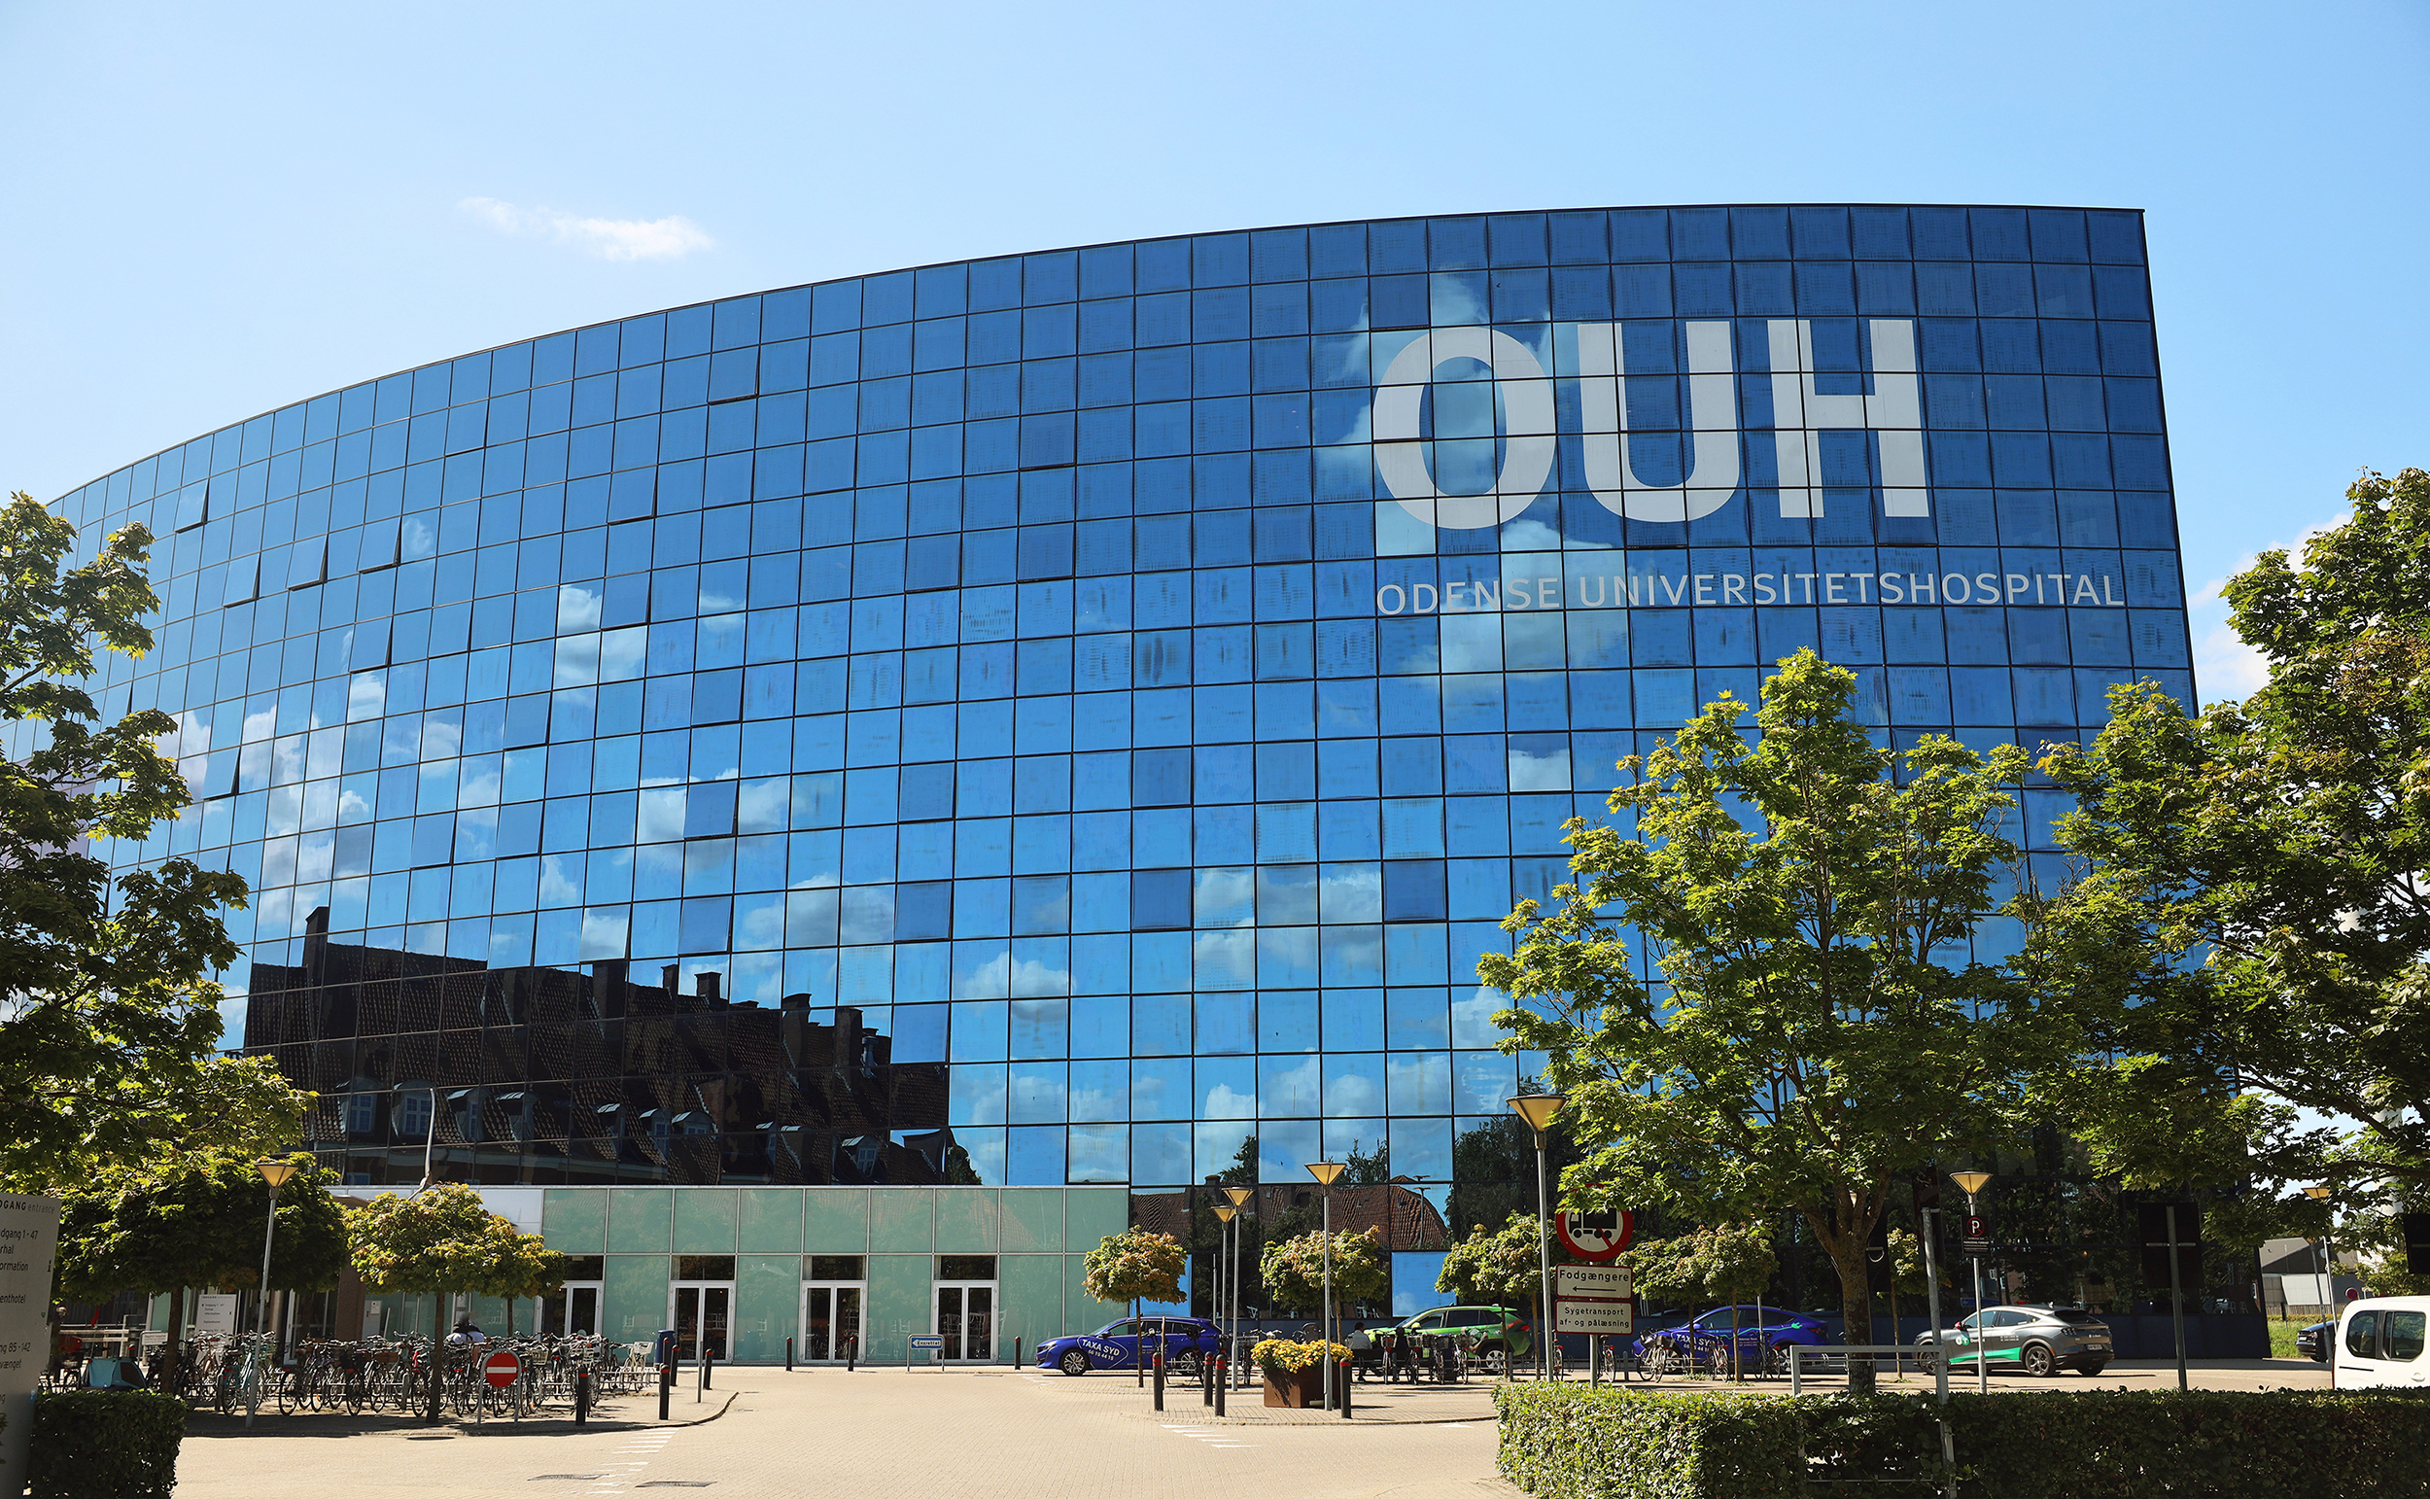
Knoglemetastaser:
Hvordan opstår de?
Hvordan udvikler de sig?
Hvordan bliver vi bedre til at behandle dem?
Indblik i de nyeste resultater fra forskningen
Professor Kent Søe SDU/Odense Universitetshospital

Slide 2
Knoglemarven & Knogleceller

Slide 3
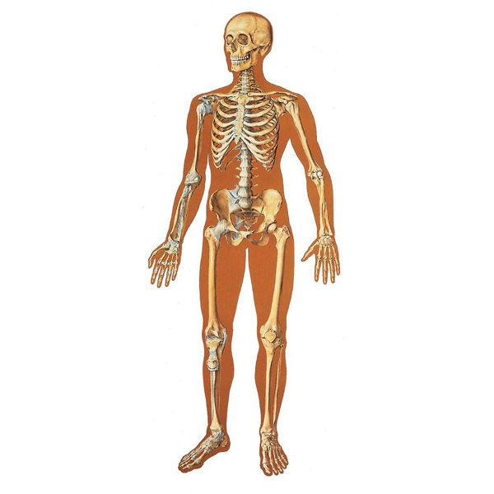
Skelettet
1. leveår ~100% / år
Voksen ~10% / år
Den “røde knoglemarv”
Her laves bl.a. alle blodceller

Slide 4
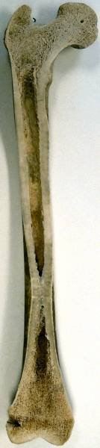
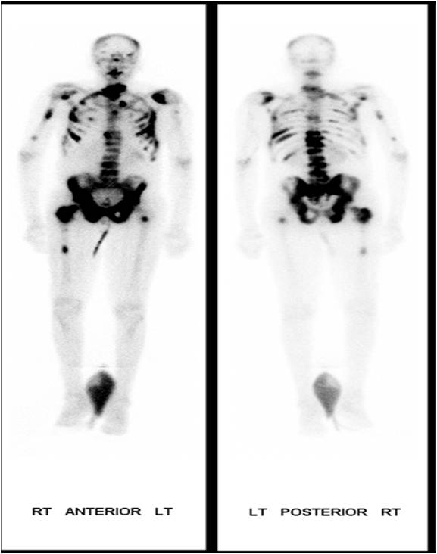
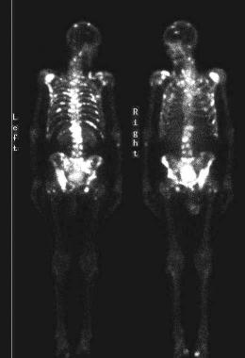
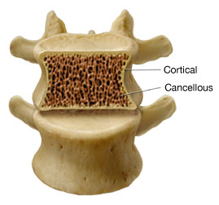
Skelettet: knoglemarven – der hvor prostatakræft kan finde fodfæste og gro
www.snmmi.org
www.emedicine.medscape.com

Slide 5
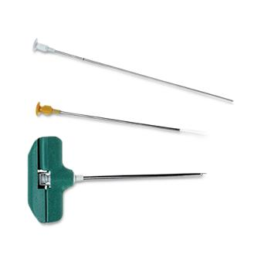
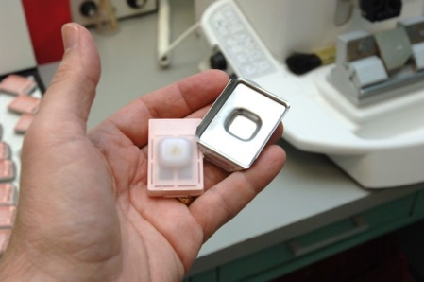
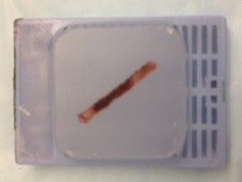
En knogle-biopsi kan vise cellerne inde i knoglemarven

Slide 6
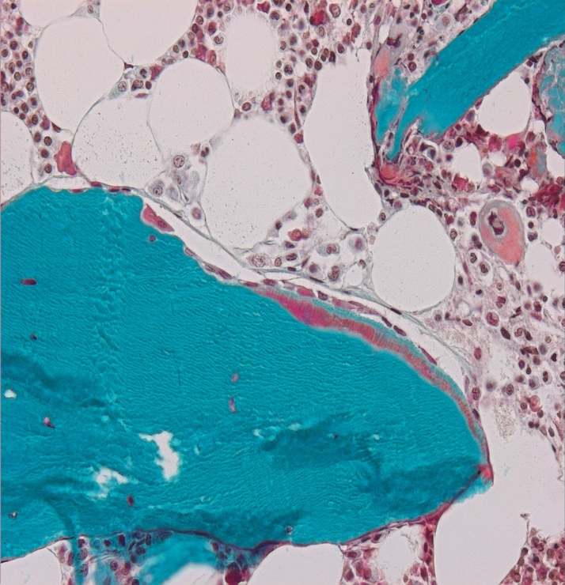
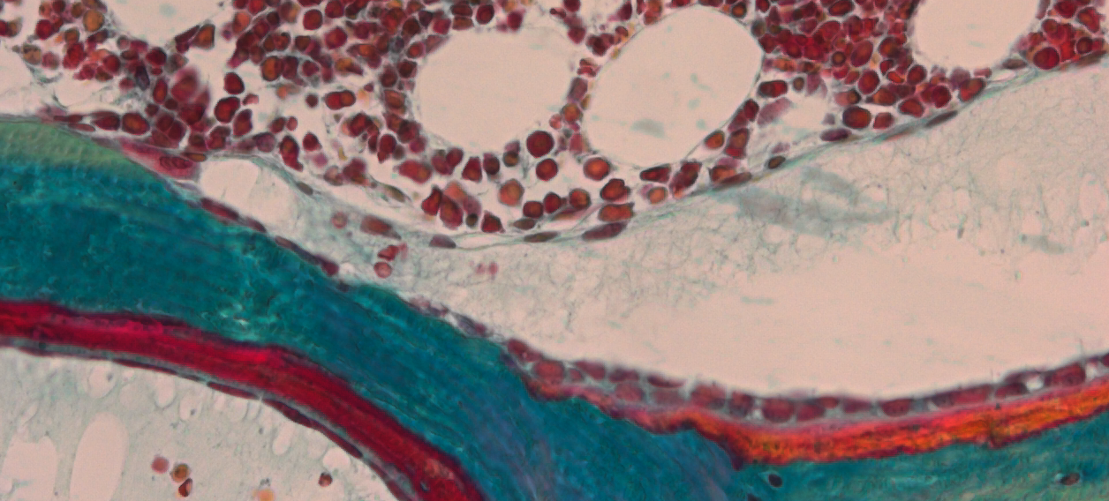
Knoglecellerne
Osteoklaster:
Nedbryder knoglen Opløser mineralen og nedbryder kollagenfibrene ► CTX
Osteoblaster:
Opbygger knoglen Deponerer nyt kollagen mm. ► PINP og mineraliserer
Osteoklast
Osteoblaster

Slide 7
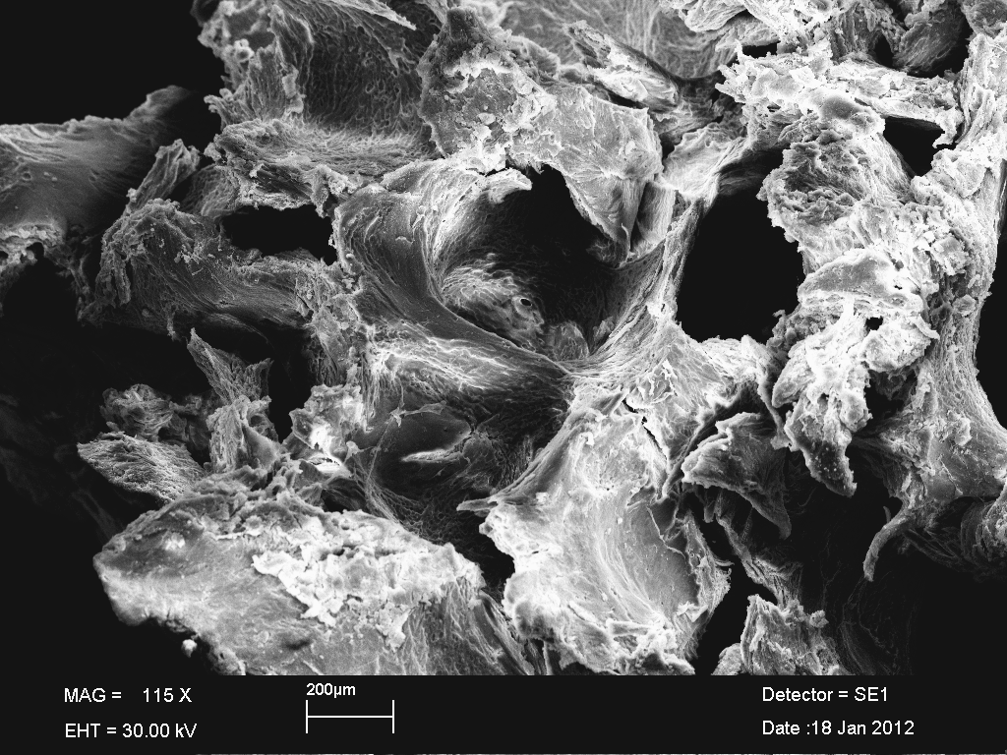
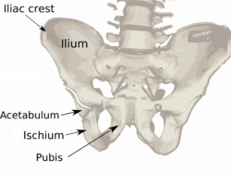
Knoglenedbrydning og -opbygning: knogle fra får undersøgt med elektronmikroskop
Merrild et al. 2015, Bone Res, 3, article #15032
Notes:
- A bone specimen from sheep where bone loss has been induced – osteopenia.

Slide 8
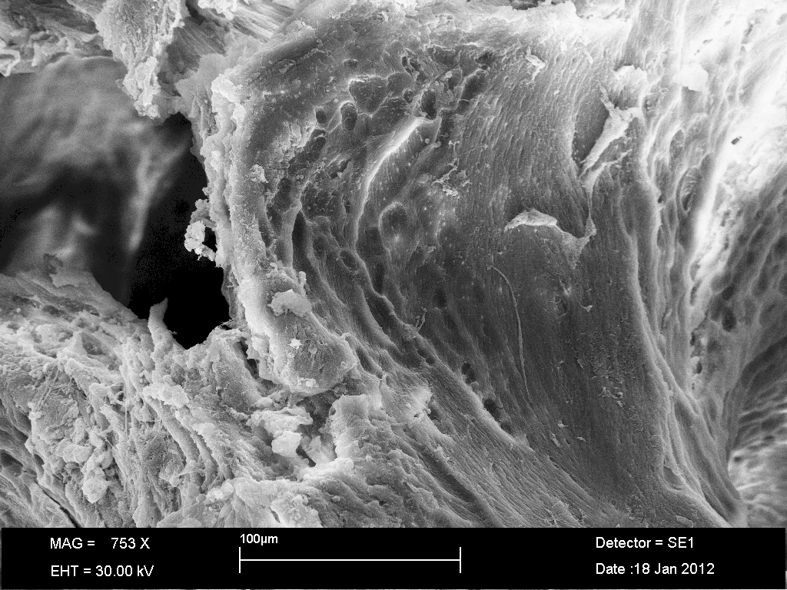
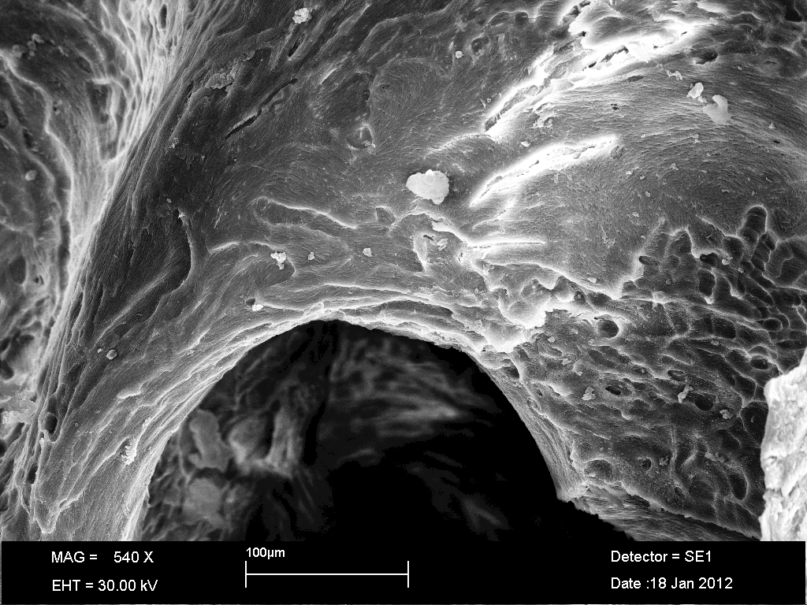
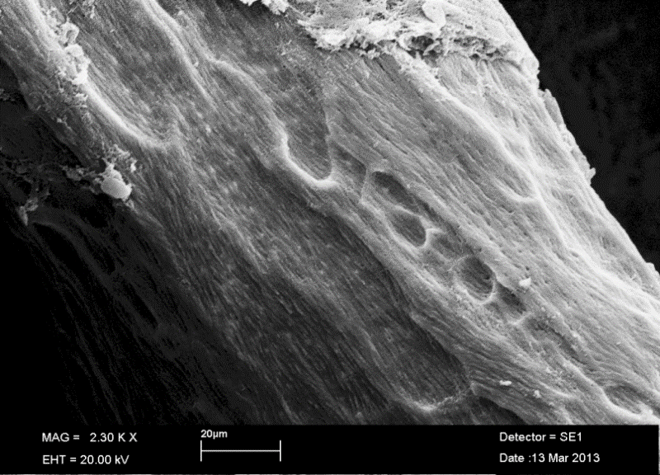
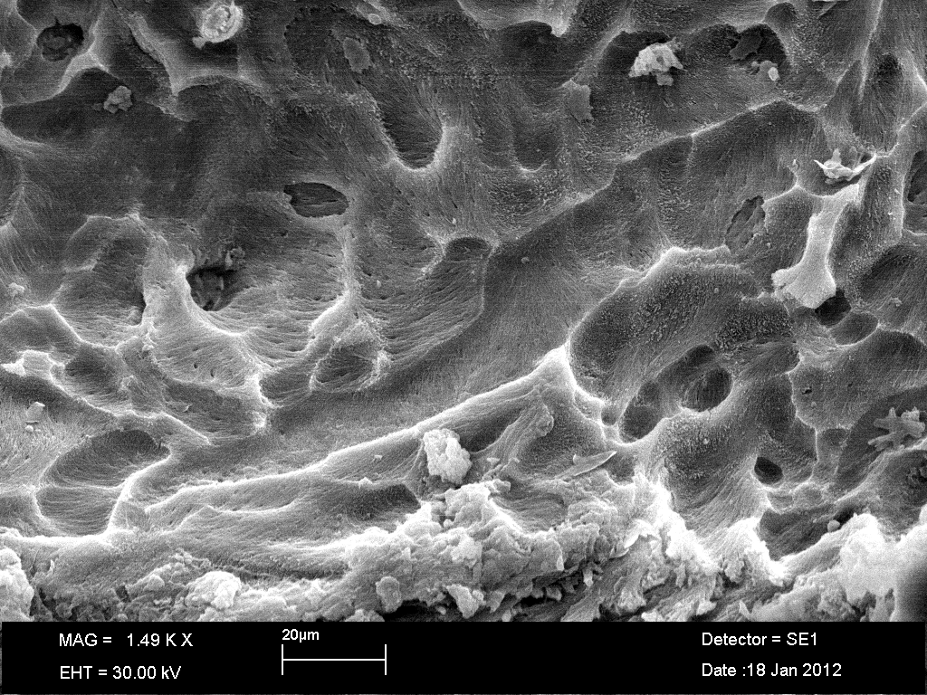
Områder med nedbrydning af knogle – i får
Merrild et al. 2015, Bone Res, 3, article #15032
Notes:
Sheep
Please note that each resorption event is not very deep (app 10 to 20 µm).
In order to generate a large resorption cavity multiple osteoclasts have to resorb the same surface several times.

Slide 9
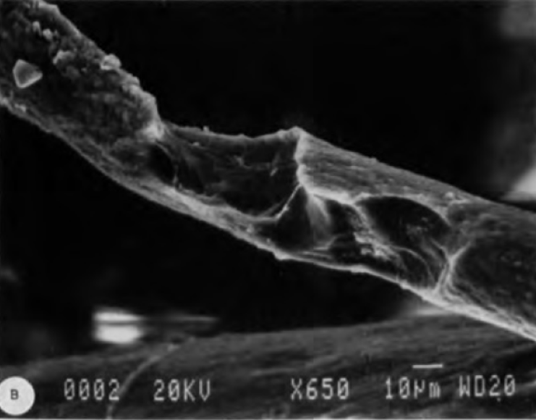
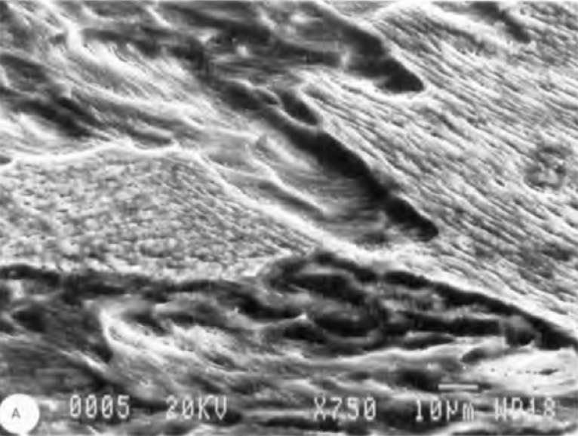
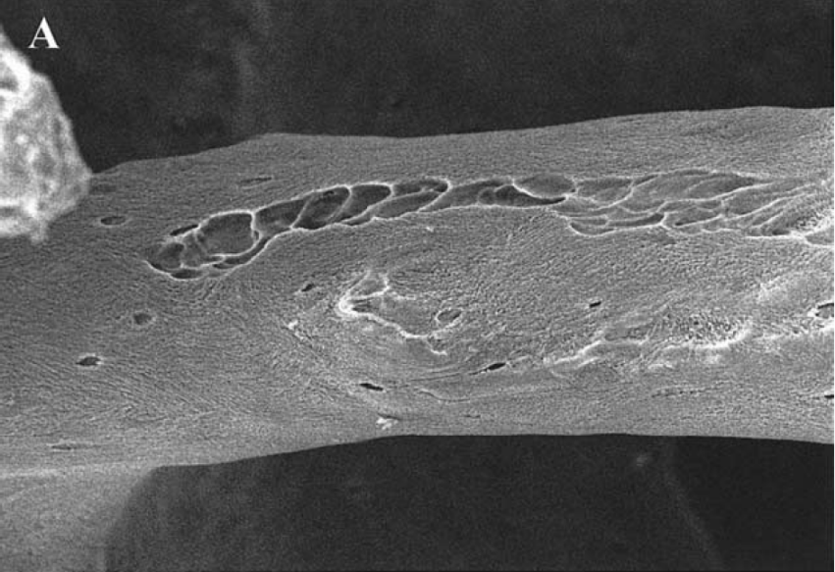
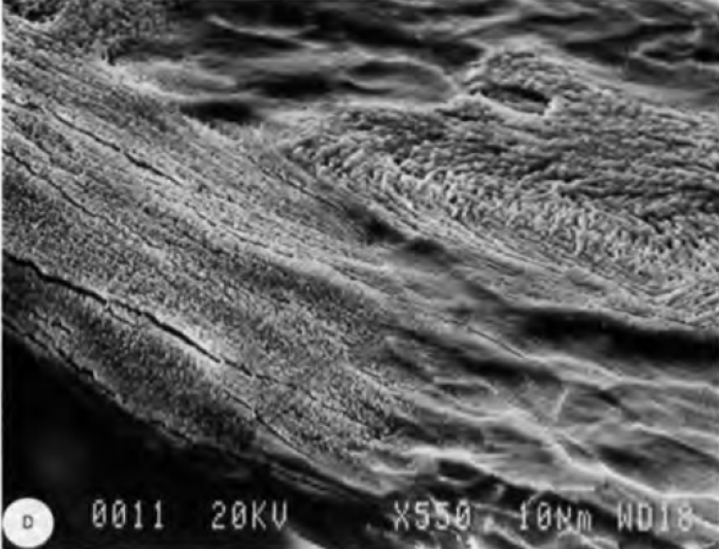
Områder med nedbrydning af knogle – i mennesker
Mosekilde 1990, Bone and Mineral, 10, 13-35
Gentsch et al. 2003, Calcif Tissue Int, 72, 698-709
Mosekilde 1990, Bone and Mineral, 10, 13-35
Notes:
- Human

Slide 10
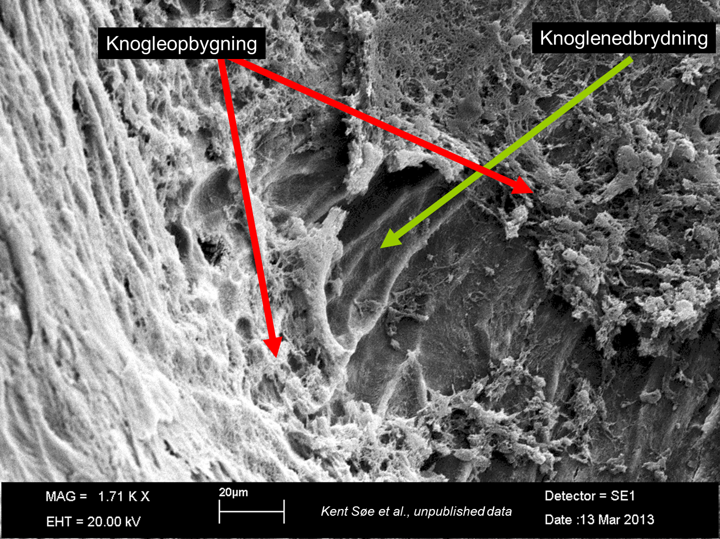
Område med både knogleopbygning og –nedbrydning

Slide 11
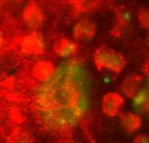
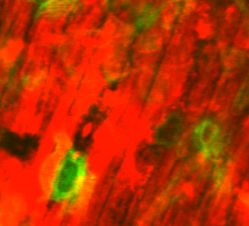
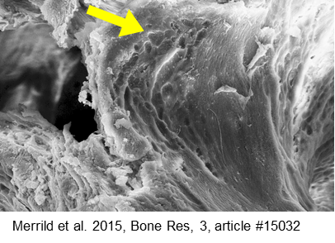
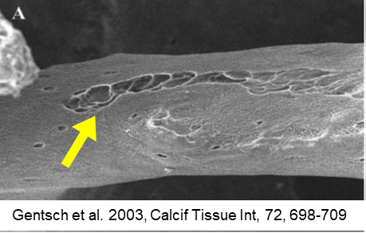
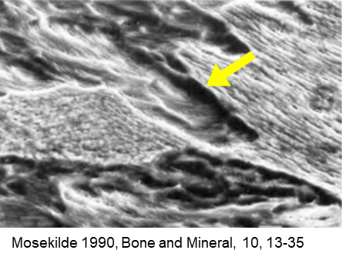
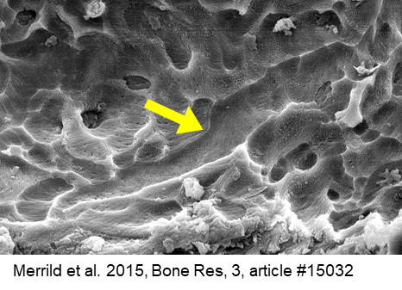
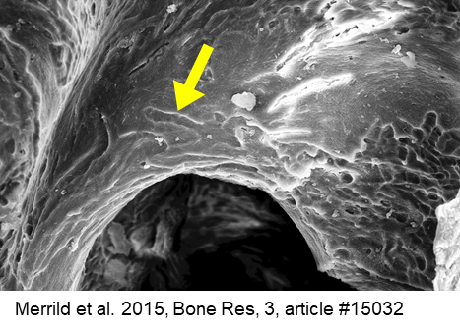
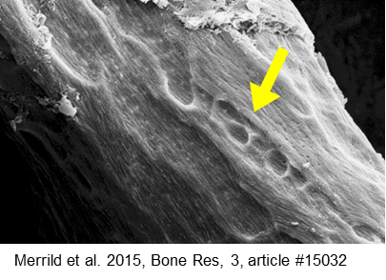
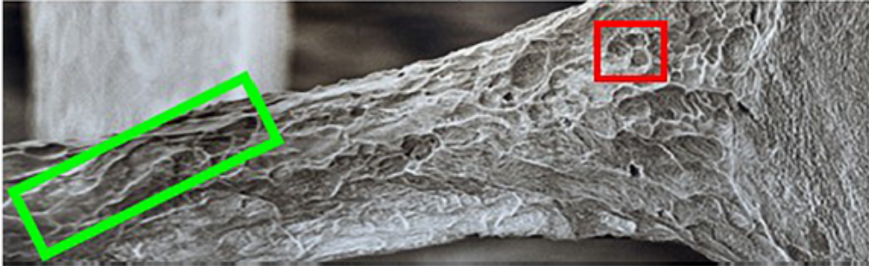
Osteoklasten – kan nedbryde knoglen på to forskellige måder
Pit-mode
Trench-mode
Søe & Delaissé 2017, J Cell Sci, 130, 2026-35
Med tilladelse fra T. Arnett

Slide 12
Knoglemetastaser:
Hvordan opstår de?
Hvordan udvikler de sig?

Slide 13
Skelettet: knoglemarven – der hvor prostatakræft kan finde fodfæste og gro
www.snmmi.org
www.emedicine.medscape.com

Slide 14
Kræftmetastaser til knogle
De hyppigste organer for metastaser generelt er lever og lunge…
Men skarpt forfulgt af …. KNOGLE
Brystkræft og prostatakræft metastaserer hyppigst til knogle!!! ~60-80%
Lunge-, nyre- og skjoldbruskkirtelkræft metastaserer også til knogle: ~30-40%
Når først kræften er metastaseret til knoglen kan man desværre ikke helbredes
Kræftceller og knogleceller påvirker hinanden gensidigt
Kræftceller bliver resistente
Knoglesygdom
Årsag: en ”Ond Cirkel”

Slide 15
Knoglecellerne
Osteoklaster:
Nedbryder knoglen Opløser mineralen og nedbryder kollagenfibrene ► CTX
Osteoblaster:
Opbygger knoglen Deponerer nyt kollagen mm. ► PINP og mineraliserer
Osteoklast
Osteoblaster

Slide 16
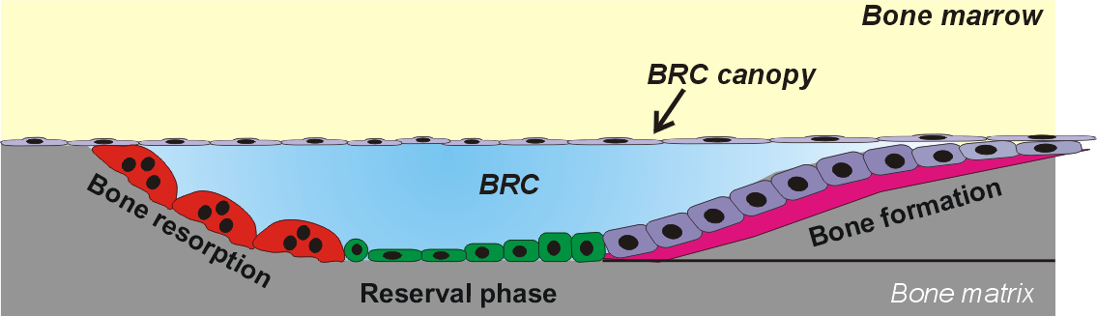
Ond Cirkel – Vicious Cycle – stadie 0 – i dvale
Prostatakræft celler
Celler beskytter kræftcellerne
Præ-osteoblaster

Slide 17
Ond Cirkel – Vicious Cycle – stadie 1 – knoglenedbrydning (osteolyse)
Prostatakræft celler
Celler beskytter kræftcellerne
Præ-osteoblaster
vækstfaktorer

Slide 18
Ond Cirkel – Vicious Cycle – stadie 1 - knoglenedbrydning (osteolyse)
Prostatakræft celler
PTHrP …
PTHrP …
Celler beskytter kræftcellerne
Præ-osteoblaster
blokering
vækstfaktorer
RANKL
Præ-osteoklaster
Osteoblaster
CTX
Resultat: MERE resorption + MINDRE formation = Lokalt knogletab
Vækst af kræftceller pga. osteoklasternes aktivitet

Slide 19
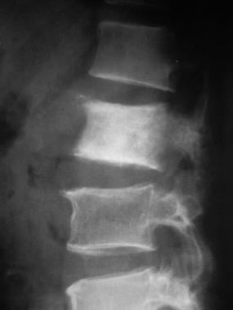
Ond Cirkel – Vicious Cycle – stadie 2 – ”knogle”dannelse (sklerosering)
Prostatakræft celler
PSA
stimulerer
ny knogle
stimulerer
ny knogle
Kløvet PTHrP
Umodne Osteoblaster
Celler beskytter kræftcellerne
Præ-osteoblaster
blokering
vækstfaktorer
RANKL
Præ-osteoklaster
Umodne Osteoblaster
www.emedicine.medscape.com
CTX
PINP
Resultat: LIDT resorption + MEGET formation = Meget men ”dårlig” knogle
Vækst af kræftceller pga. osteoblasternes aktivitet + matrix

Slide 20
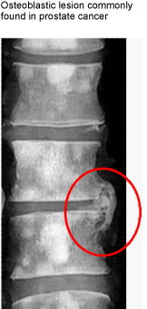
Ond Cirkel – Vicious Cycle – stadie 3 – kaos (lytisk+blastisk)
Prostatakræft celler
PSA
blokering
PTHrP …
stimulerer
ny knogle
Kløvet PTHrP
Umodne Osteoblaster
blokering
Celler beskytter kræftcellerne
Præ-osteoblaster
vækstfaktorer
RANKL
Præ-osteoklaster
Umodne Osteoblaster
www.jouer-enligne.com
PINP
CTX
Resultat: MEGET resorption + MEGET formation = Nedbrydning + Opbygning
Voldsom vækst af kræftceller + knoglebrud + deformiteter + lammelser etc.

Slide 21
Knoglemetastaser:
Hvordan bliver vi bedre til at behandle dem?

Slide 22
Grundlæggende design af BoneProst I (2017-2026)
Gruppe 1
Gruppe 2
Gruppe 3
Urologi
Vejle Sygehus
Urologi - Vejle Sygehus
Urologi - OUH
Onkologi
Vejle Sygehus
Prostatakræft
Uden knoglemetastaser
Metastatisk PCa
Med knoglemetastaser
Kastrationsres. PCa
Med knoglemetastaser
knoglebrud <2år
bisfosfonat/denosumab
knoglebrud <2år
bisfosfonat/denosumab
knoglebrud <2år
bisfosfonat/denosumab
100 PCa
Uden knoglemetastaser
50 mPCa
Med knoglemetastaser
50 mCRPCa
Med knoglemetastaser
CTX & PINP
kun baseline
CTX & PINP
hver 3. måned i 3 år
CTX & PINP
hver måned i 2 år

Slide 23

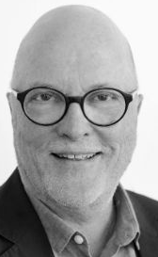
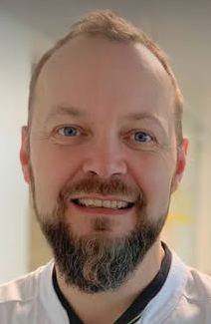
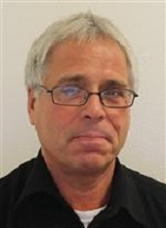



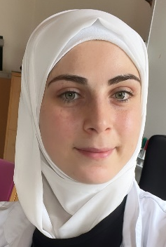
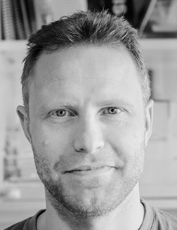
Tak til…
Klinisk Cellebiologi
Patologi
OUH/SDU
Simone SR Nielsen
Thorbjørn Sønderup Lillelund
Budour Jedie
Jacob B Olesen
Kent Søe
Odense Universitetshospital
Mads Hvid Poulsen (nu Esbjerg)
Lars Lund
Vejle Sygehus/Sygehus Lillebæt
Ahmed H Zedan
Palle Osther
Jonna S Madsen
Ahmed Zedan
Palle Osther
Simone Nielsen
Thorbjørn Lillelund
Mads Poulsen
Lars Lund
Jonna Madsen
Budour Jedie
Jacob Olesen

Slide 24
Knoglecellerne er skyld i at prostatakræftcellerne kan gro i knoglen
Konklusioner
Prostatakræftcellerne kan “gemme sig” i knoglen i mange år
Knoglecellerne gør at prostatakræftcellerne bliver resistente overfor behandling
Knoglemetastaserne gør først rigtig ondt når de har været i knoglen længe

